Slide 1
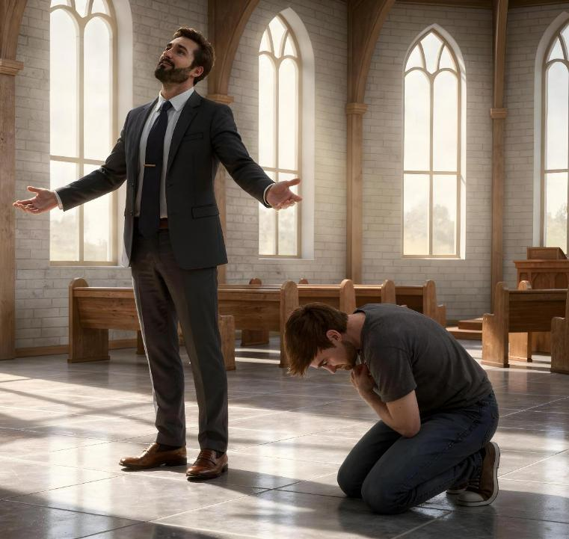
骄傲
与
谦卑
的对比
二零二六年四月十八日，第三课

Slide 2

“因为，凡自高的，必降为卑；自卑的，必升为高。”
( 路加福音 14:11 )

Slide 3

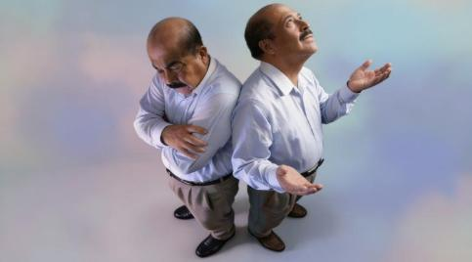
我有什么价值？这是个难以回答的问题。
如果我说有很高的价值（以骄傲的立场 ），我就是认定我所拥有的一切，都是靠自己完成的。
如果我说有很高价值，是因为上帝认我作他的儿子呢？
如果我说自身没有价值（以谦卑的立场），我就是认定我所拥有的一切都来自上帝。
如果我因为缺乏自尊而说自己毫无价值又如何呢？
骄傲的例子
路锡弗
耶稣的门徒
谦卑的例子
税吏
摩西
耶稣，完美的榜样

Slide 4


骄傲的例子

Slide 5





路锡弗
“因为凡世界上的事，就像肉体的情欲，眼目的情欲，并今生的骄傲，都不是从父
来的，乃是从世界来的。” ( 约翰一书 2:16)
当我们说到骄傲，我们就必须要谈起那最初产生这种感觉的人：路锡弗。他决定不再满足于自己的地位，而是想要晋升到更高的位置。随着时间的推移，他渴望被高高地崇拜，甚至渴望坐上上帝的宝座（以赛亚书 14：12-14）。
我们“继承”了想做任何取悦自己的事，拥有任何想要的东西，并得到能让我们获得名声或财富的地位的欲望。这就是世界所给我们的！（约翰一书 2：16）。
但并非所有的志向都是骄傲。从看见孩子成功或因个人抱负得施展所带来的满足感，并不一定是不健康的骄傲。
重要的是要记住，我们的财产、技能和成就并不决定我们的价值。骄傲就是不把荣耀归给那在我们生命中成就大事的上帝。

Slide 6





耶稣的门徒
“门徒起了争论，他们中间哪一个可算为大。“（路加福音 22：24）
他们与耶稣共度了三年多的时光。他刚刚洗了他们的脚，告诉他们他为所有人流的血。然而，当他们吃晚饭时，他们的对话与这一切无关。他们争论的竟然是：谁是最伟大的？（路加福音 22：24)。
他们的骄傲让他们相信自己理应成为第一名。他们未能理解到自己感情的分量。他们因为骄傲而已经把上帝从心中推开。
耶稣直截了当地说：“我在你们中间如同服事人的”（路加福音22：27）。换句话说：如果你想像你的师傅一样伟大，就要为他人服务。
我们的骄傲告诉我们，我们理当被他人服事（我们比他们更好）。我们需要神的恩典才能成为谦卑的仆人。

Slide 7


谦卑的例子

Slide 8





税吏
“那税吏远远地站着，连举目望天也不敢，只捶着胸说：‘ 神啊，开恩可怜我这个罪人!’ ” ( 路加福音 18:13)
法利赛人向上帝讲述他在天庭前所做的善行和功德。但耶稣说他是在“向自己祈祷”，不是向神祈祷（路加福音18：11-12）。这是一个骄傲的完美例子。
一名税吏向上帝求助，因为他感觉自己是罪人（路加福音18：13）。 他谦卑地站在神面前，“这人回家去比那人倒算为义了。因为凡自高的，必降为卑；自卑的，必升为高。””（路加福音18：14)。
真正的谦卑始于我们承认自己的罪并请求基督的帮助。然后。。。
我们不会看别人为低人一等（腓立比书 2：3)
我们不会渴求众人的认可（路加福音14：7-11)
我们会让别人自动认可我们（箴言 27：2)
我们要接受神的恩典（雅各书4：6)
我们要将这恩典传给他人（彼得前书 4：10)

Slide 9

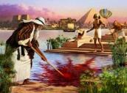






“摩西因着信，长大了就不肯称为法老女儿之子。他宁可和 神的百姓同受苦害，也不愿暂时享受罪中之乐。” （ 希伯来书 11:24-25 ）
摩西
摩西被培养成下一任埃及法老。他是一位伟大的战略家，拥有极大的智力（使徒行传7：22）。40岁时，他决定放下这一切，加入上帝子民的行列（希伯来书11：24-25)。
他自认是解放者！他那强壮的手臂将解救他的兄弟们！但这却是个严重的错误。当他怀有如此骄傲时，上帝无法使用他。
在旷野中与上帝亲近交往了四十年，使他成为一个非常谦卑的人（民数记12：3）。现在他可以被上帝使用来降灾难; 越过红海; 领受十诫; 直接与上帝对话;敲击岩石。。。他甚至谦卑地接受了因自身骄傲的行为而受罚的惩罚，并为自己所做的事承担责任（民数记 20：10-12)。
摩西的榜样告诉我们，谦卑不是凭空产生的，我们必须祈求上帝每天赐予我们谦卑。

Slide 10





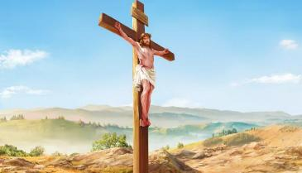
耶稣，完美的榜样
“既有人的样子，就自己卑微，存心顺服，以至于死，且死在十字架上。” (腓立比书 2:8)
世上没有人拥有过——也永远不会拥有——耶稣在道成肉身前所拥有的一切伟大。然而，他出于对我们的爱放弃了一切。面对如此的谦卑，我们拥有的一切、我们生命的一切，甚至可能成为的一切，都黯然失色。
耶稣放弃天国，为人类而死，希望我们能理解他的恩典行为，并回应他与他建立亲密关系的邀请（腓立比书 2：5-8）。他无疑是谦卑的完美典范。
“你们当以基督耶稣的心为心。” ( 腓立比书 2:5)。
当效法他的榜样：“凡事不可结党，不可贪图虚浮的荣耀；只要存心谦卑，各人看别人比自己强。
各人不要单顾自己的事，也要顾别人的事。“（腓立比书 2：3-4)。

Slide 11

诗篇 138
“ 我要一心称谢你，在诸神面前歌颂你！
我要向你的圣殿下拜，为你的慈爱和诚实称赞你的名；因你使你的话显为大，过于你所应许的（注：或作“超乎你的名声”）。
我呼求的日子，你就应允我，鼓励我，使我心里有能力。
耶和华啊，地上的君王都要称谢你，因他们听见了你口中的言语。
他们要歌颂耶和华的作为，因耶和华大有荣耀。
耶和华虽高，仍看顾低微的人；他却从远处看出骄傲的人
我虽行在患难中，你必将我救活；我的仇敌发怒，你必伸手抵挡他们，你的右手也必救我。
耶和华必成全关乎我的事。耶和华啊，你的慈爱永远长存！ 求你不要离弃你手所造的。“

Slide 12

“ 在自爱自怜，自高自大，心骄气傲之中，存在着极大的弱点；但在谦卑之中却有伟大的力量。维护自己真正的尊严，不是通过一心思念自己来实现的，而是必须把我们的全部思想集中在上帝身上，心中燃烧着对救赎主和同胞的爱。淳朴的品格和谦卑的心会使人快乐，但自负之心会使人不满，埋怨和持续的失望。学会少想念自己，多使他人快乐，会使我们得到上帝的力量。”
怀爱伦（给教会证言，第三卷，原文476面）

